Slide 1

Красками сотворена, Рамою обрамлена – Не скульптура, не лепнина, Труд художника - …

Slide 2
Тема урока: «Раз, два, три на картину посмотри!»

Slide 3
Цели: - систематизация знаний обучающихся по теме действия с десятичными дробями; - популяризация деятельности музеев в РФ и в РК; - знакомство с шедеврами мировой живописи, представляющие разные жанры, направления .
Задачи:
- закрепить вычислительные навыки работы с десятичными дробями;
- закрепить умение выполнять порядок действий;
- закрепить навык решения уравнений с десятичными дробями;
- формировать логическое мышление;
- формировать метапредметные навыки;
- развивать культурное мировоззрение, уважение к культуре разных стран;
- воспитывать гордость за страну и Республику Коми;
- формировать эстетическое отношение к живописи.

Slide 4
№1. Выполните сложение столбиком:
2,3+5,4
12+7,9
0,025+2,3
0,003+48
6,79+9,984
12,5+300,5
Результаты вычислений запишите в порядке возрастания:
Я | Б | Л | О | К | О
2,325 | 7,7 | 16,774 | 19,9 | 48,003 | 313

Slide 5
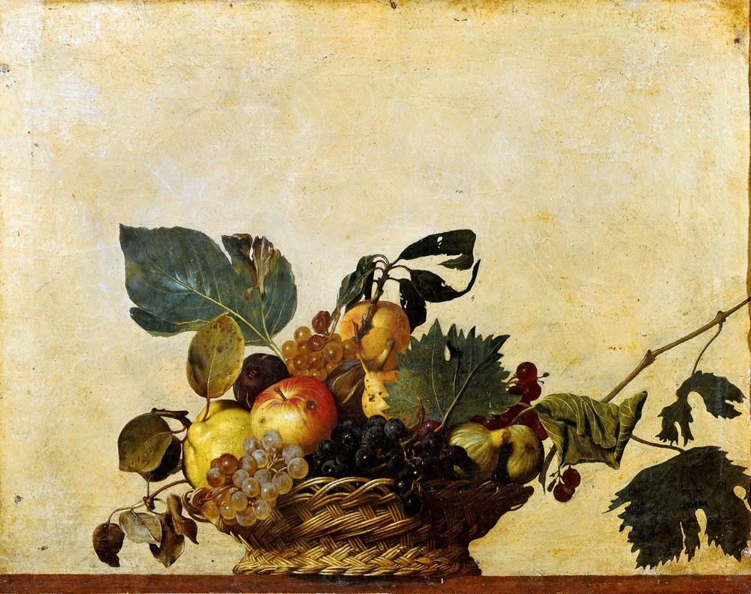
Микеланджело де Караваджо «Корзина с фруктами» (1597)
Notes:
Итальянский художник Микеланджело де Караваджо (1571-1610) считается реформатором европейской живописи 17 века, основателем реализма и одним из крупнейших мастеров барокко в живописи. «Корзина с фруктами» написана 22-летним художников более 400 лет назад и считается первым в истории живописи натюрмортом. Молодой мастер навсегда вошёл в историю как основатель этого новаторского для того времени жанра. Что это за жанр – натюрморт? Это изображение предметов и вещей, которые относятся к повседневной жизни и быту людей. Натюрморты, как правило, не содержат в себе никакого сюжета, кроме самой композиции, собранной из двух и более предметов. Задача художника – запечатлеть предметы такими, какие они есть. В данном случае, Караваджо постарался изобразить фрукты максимально естественно. Некоторые из них выглядят так, как будто их только что сорвали и небрежно положили в корзину. Местами изображение даже напоминает фотографию.
Задать вопрос: что видите на картине? Какие фрукты на ней изображены? Какого они цвета?

Slide 6
№2. Выполните умножение столбиком и из полученных ответов составьте слово:
1). 20,5 · 12 Р = 2460 ; А = 0,9792
2). 0,48 · 2,04 У = 97,96 ; К = 2584,3
3). 300,5 · 8,6 Г = 25843 ; М =246
слово: МАК

Slide 7
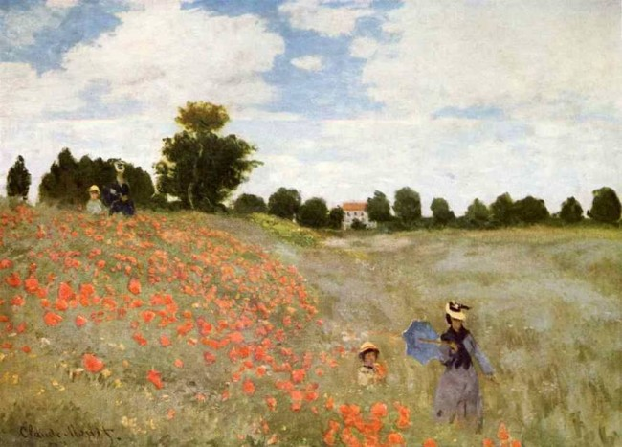
Клод Моне «Маки» (Поле маков) (1873)
Notes:
Создатель этой картины «Поле маков» – французский художник Клод Моне (1840-1926) - вошёл в историю живописи как основатель импрессионизма (в переводе с французского - «впечатление»). Для написания своих картин Моне разработал методы и приёмы, которые позволяли наиболее естественно и живо запечатлеть окружающий мир, всю его подвижность и изменчивость, и одновременно передать свои мимолётные впечатления. Художник представил свою работу на первой в истории живописи выставке импрессионистов. На ней он изобразил свою жену Камиллу и их сына Жана, которые часто становились моделями для его картин. Работа была создана в период возникновения пленэра, то есть рисования на открытом воздухе. По этому поводу друг художника, писал: «Всё, что написано прямо и на месте, всегда имеет силу и живость прикосновения, чего нельзя найти в студийной работе». С небольшим переносным холстом в руках Моне много времени проводил на природе, неподалёку от своего дома в предместье Парижа – Аржантёе. «Поле маков» в полной мере передаёт тёплую атмосферу прогулки по полям и очарование летнего беззаботного дня и благодаря этому признано одной из самых известных пейзажных картин 19 века.
Задать вопрос: что изображено на картине? Что делают люди? Какие растения он может перечислить? Какие цвета использовал художник для написания картины.

Slide 8
№3. Выполните вычитание столбиком:
5,4 – 2,3
12 – 7,9
2,3 – 0,025
9,984 – 6,79
300,5 – 12,5
Результаты вычислений запишите в порядке убывания:
Ч | А | Й | К | А
288 | 4,1 | 3,194 | 3,1 | 2,275

Slide 9
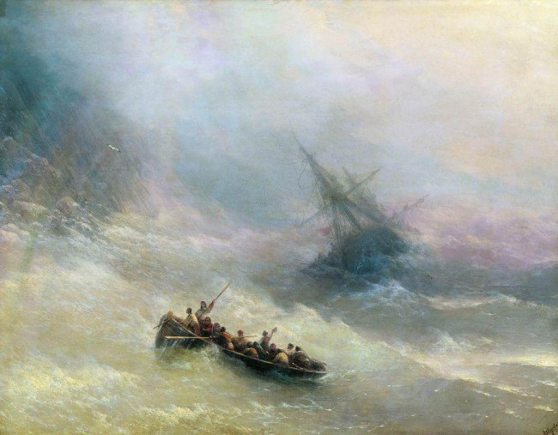
Иван Айвазовский "Радуга" (1873)
Notes:
Картина «Радуга» – одна из 4000 работ, которые выдающийся маринист 19 века Иван Айвазовский (1817-1900) посвятил водной стихии. На своих полотнах он изобразил больше десятка морей на разных континентах. А всего за свою жизнь художник создал около 6000 тысяч живописных произведений. Айвазовский родился в Крыму и влюбился в море с раннего детства. Он мог часами сидеть на берегу, всматриваться в каждую деталь и любоваться красотой морского пейзажа. В дальнейшем это позволило ему очень реалистично изображать различные состояния морской воды. Всё творчество художника окрашено чертами романтизма. Поэтому и водная стихия на полотнах Айвазовского чаще всего бурная, неспокойная, как и на картине «Радуга». Это история одного крушения со счастливым концом. Небольшое судно, не выдержав удары стихии, предательски накренилось и вот-вот пойдёт ко дну. Люди, в надежде на спасение, пересели в крохотные шлюпки и продолжают противостоять грозной буре. В обречённой ситуации, живописец даёт надежду на лучшее: он изображает маленькую чайку, которая как бы указывает людям путь к спасению. И радугу – излюбленный романтиками мотив и библейский символ окончания потопа.
Пусть ребёнок внимательно посмотрит на картину и найдёт чайку и радугу. Что происходит в море? В каких цветах выполнена работа?

Slide 10
№ 4. Расставьте запятые (работа в парах):
6 2 5,25 : 25 = 25 01
10 1,101 : 10,1 = 10 01
3,24 18 : 0,01 8 = 180 1
25, 01 Ш
10,01 А
180,1 Р

Slide 11
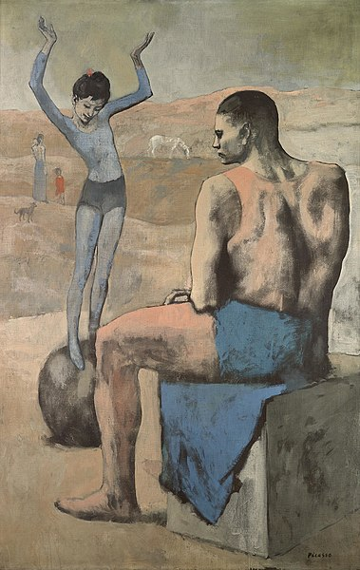
Пабло Руис-и-Пикассо
«Девочка на шаре»
(1905)
Notes:
Автор картины «Девочка на шаре» – всемирно известный испано-французский художник Пабло Руис-и-Пикассо (1881-1973). В изобразительном искусстве он известен как один из основоположников кубизма, а также как самый «дорогой» художник в мире. И хотя выбранная нами работа не относится к новому направлению, её называют предшественницей кубизма благодаря необычному сочетанию человеческих фигур и геометрических объектов. Это, в частности, шар и куб – главные художественные инструменты в искусстве Пикассо. «Девочку на шаре» художник написал в 24 года на стыке так называемых «голубого» и «розового» периодов своего творчества. Именно тогда в его жизни, после нескольких лет поиска себя и нищеты, началась светлая полоса. Перемены отразились и на цветовой гамме его картин: уходя от холодных синего и серого, Пикассо стал использовать тёплые приглушённые цвета: красный, оранжевый, коричневый, и, прежде всего, розовый. В это время Пикассо был частым гостем в цирке в испанском городе Медрано. Персонажами его картин становятся арлекины, бродячие актёры и акробаты. Вообще, многие художники в своём творчестве использовали мотив цирковых артистов и, как считают искусствоведы, тем самым подчеркивали своеобразную духовную близость с ними. С одной стороны, романтичными и свободными, с другой – бедными и голодными. Несмотря на незамысловатый сюжет, картина «Девочка на шаре» наполнена символизмом. Лёгкость и гибкость молодой девушки, балансирующей на шаре, противостоят массивности и устойчивости куба, на котором сидит гигантский атлет. Именно такая игра контрастов – тяжести и лёгкости, по мнению исследователей, и сделало картину знаменитой. Полотно стало сагой о равновесии, о взаимодействии человеческих темпераментов, а также отразило размышления Пикассо о судьбе искусства и художника в целом.
Задать вопрос: кого он видит на картине? Какие объекты и цвета он может назвать?

Slide 12
№5. Найдите ошибку (работа в парах):
5,5 : 10 + 2 = 57
7,5 · 10 – 3 = 72
6,5 : 0,1 + 4,2 = 4,85
48,3 · 0,1 – 2,8 = 481,8
8,8 : 10 – 0,44 · 2 = 0
2,55 М
72 Е
69,2 С
2,03 Я
0 Ц

Slide 13
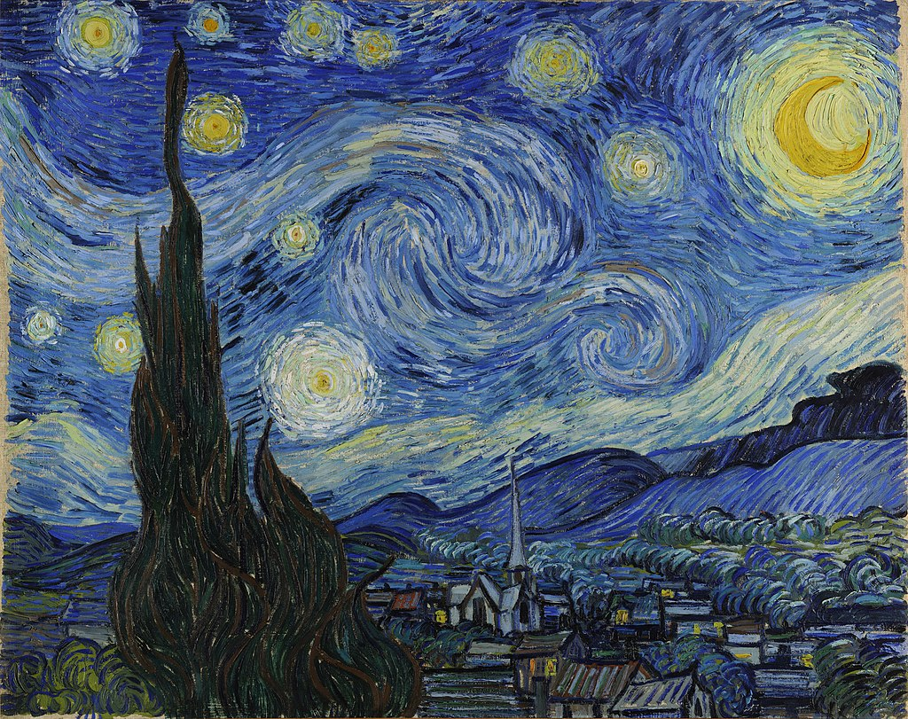
Винсент Ван Гог "Звёздная ночь" (1889)
Notes:
Картина «Звёздная ночь» – это ещё один шедевр, автор которого нидерландский художник Винсент Ван Гог (1853-1890) считал своим провалом. Культовой работа была признана спустя время. Произведение даже стало «иконой» для экспрессионистов. Художники-экспрессионисты стремились не воспроизводить окружающий мир, а передать зрителю собственное эмоциональное состояние с помощью формы и цвета. Картину «Звёздная ночь» Ван Гог написал в тот момент, когда находился в больнице для душевнобольных на юге Франции. Пациентам запрещалось выходить на улицу, поэтому художник создавал её в спальне, глядя в окно. Звёзды вызывали у Ван Гога особые ощущения. Он писал своему брату: «Глядя на звёзды, я всегда начинаю мечтать».
Художник создавал картину в состоянии обострённого восприятия реальности. Это, как считают искусствоведы, а также сила воображения позволили ему увидеть ночное небо таким, каким его до этого не видел никто. Но картина только на первый взгляд кажется неправдоподобной. Вихревые потоки на ночном небе, который изобразил Ван Гог, по мнению исследователей, не что иное как турбулентность, а самая крупная звезда с белым ореолом на картине – это Венера. Эту планету можно было наблюдать на юге Франции как раз в мае 1889 года.
Задать вопрос: что он видит на картине? Что его удивляет, когда он смотрит на произведение? Какие цвета он может назвать?

Slide 14
№ 6. Решите уравнения и замените * цифрой:
х + 4,5 = 10 х = 5,*
3,2а = 16 а = *
100 – у = 98,98 у = 1, **
а : 0,1 = 25 а = *, 5*
х = 5,5 З
а = 5 И
у = 1,02 М
а = 2,55 А

Slide 15
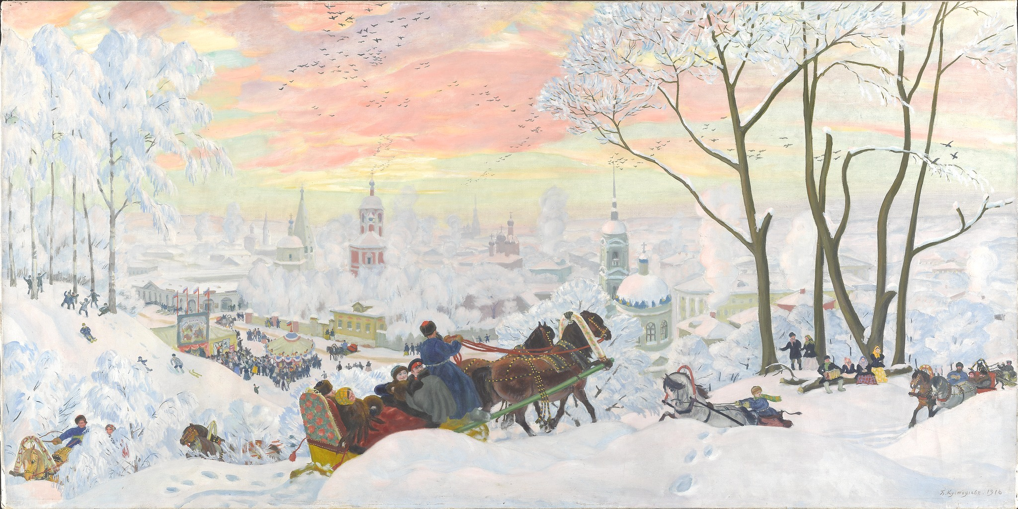
Борис Кустодиев "Масленица" (1906)
Notes:
Эта картина русского живописца Бориса Кустодиева (1878-1927) значительно выделяется на фоне работ других русских мастеров, прежде всего, своей масштабностью, многоплановостью и необычной красочностью. Зритель словно наблюдает размах праздничных гуляний с высоты птичьего полета. Будучи учеником лучших художников 19-20 веков, Кустодиев стремился найти собственное творческое направление и самобытный стиль. Ему хотелось уйти от реализма и писать не с натуры, а исходя из собственных представлений о русской красоте. И ему это удалось. Для этого он использовал изобразительные приёмы русского лубка: метафоричность, декоративность, открытые, чистые цвета, а также яркую живописность народной росписи и даже стилистику вывесок провинциальных лавочек и трактиров. Кустодиев не раз в своём творчестве обращался к праздничной теме проводов зимы. Его вдохновляли сценки из жизни простых людей, традиционные народные гуляния и провинциальный уклад.
Задать вопрос: что изображено на картине? Какой это праздник? Что делают люди? Какие цвета использовал художник для написания картины?

Slide 16







ФИЗКУЛЬТМИНУТКА отдохнуть пришла пора! На зарядку все друзья!
Мы ногами топ-топ,
Мы руками хлоп-хлоп,
Мы глазами миг-миг,
Мы плечами чик-чик,
Раз – сюда, два – туда,
Повернись вокруг себя.
Раз – присели, два – привстали,
Руки кверху все подняли.
Сели – встали, сели – встали,
Ручками все помахали!!!

Slide 17
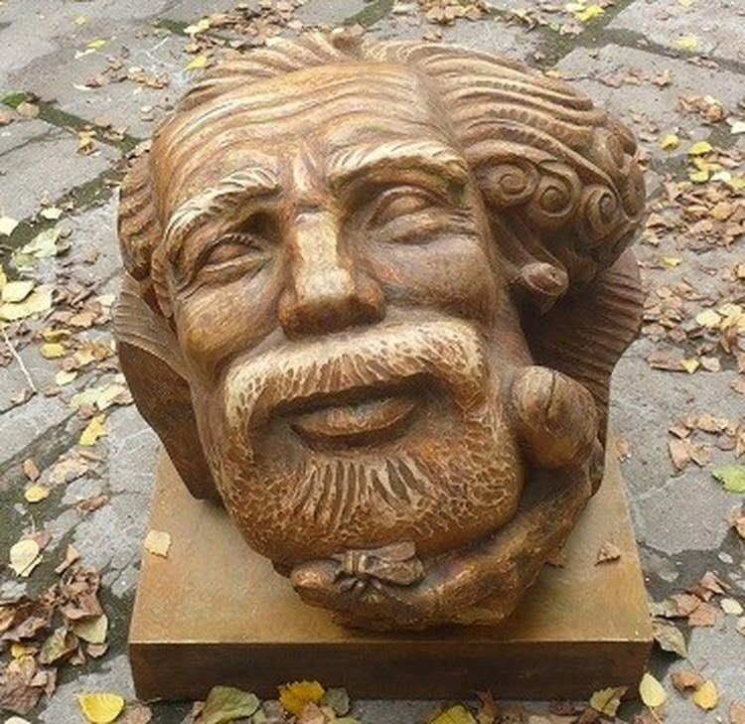
Итоги работы по группам.
1 группа.
Владимир Рохин «Пасечник»,
олицетворяет труд, здоровье и долголетие.
Notes:
«Пасечник» Владимир Рохин.
В фондах Третьяковки хранится скульптура из капа «Пасечник» сыктывкарца Владимира Рохина. Как признается сам автор, в своей работе он соединил идеи труда, природы, долголетия и здоровья. Интересный факт: жизнерадостного старика, на палец которого мастер посадил пчелу, Рохин вырезал под открытым небом.

Slide 18
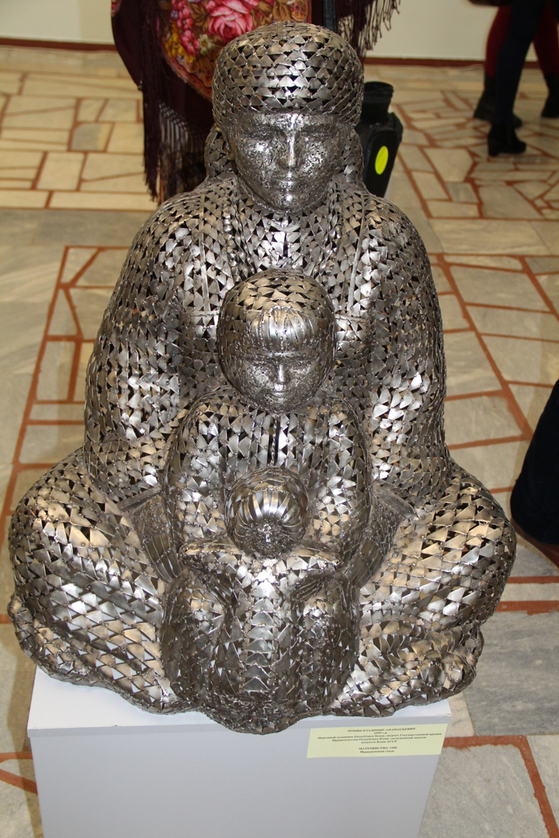
Владимир Рохин
«Материнство»

Slide 19
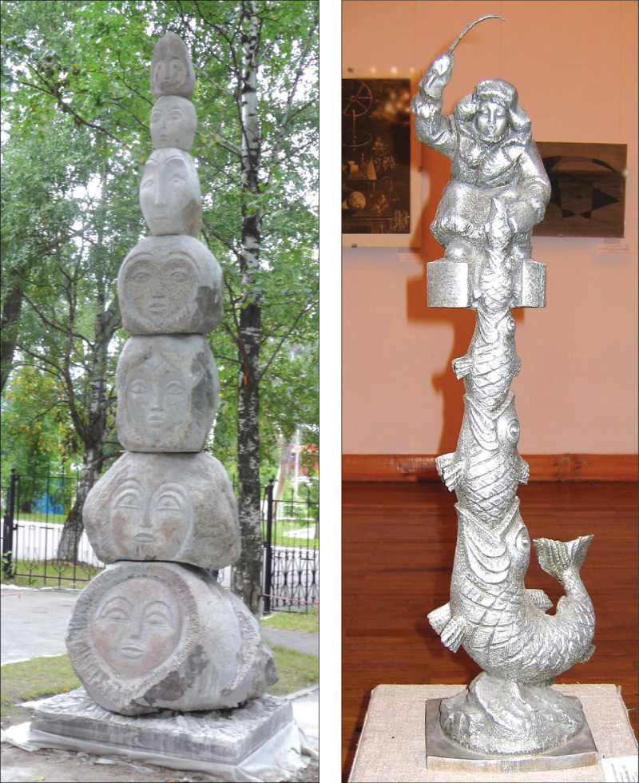
Владимир Рохин «Память предков» «Рыбацкая байка».

Slide 20
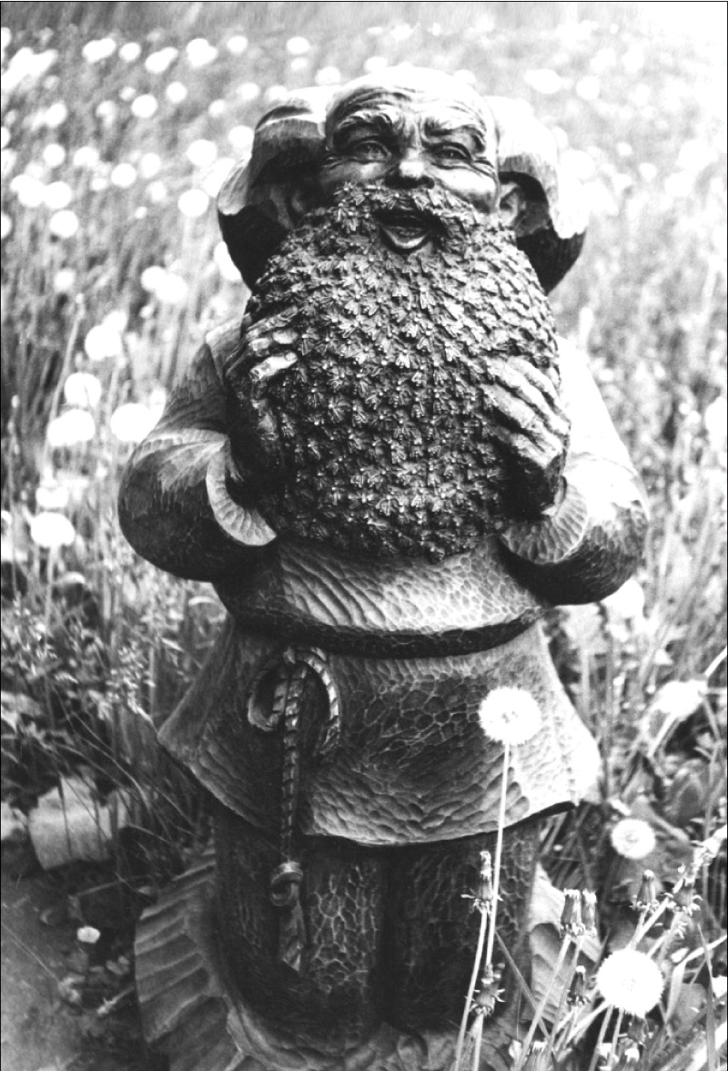
Владимир Рохин
«Хранитель пчел»

Slide 21
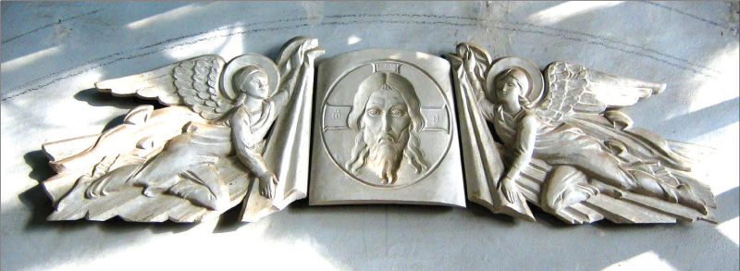
Владимир Рохин. Спас Нерукотворный

Slide 22
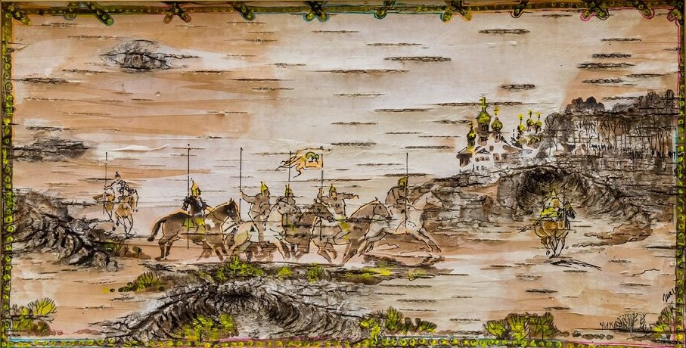
2 группа. Чикарин Юрий Сказки и сюжеты из коми мифологии на бересте.
Notes:
Родился 24 июня 1963 года в селе Куратово Сысольского района Республики Коми.
Работал художником в районном доме культуры с. Визинга, затем стал «свободным» художником. Он рисует темперой, масляными красками. Им создан цикл картин по произведениям И. А. Куратова (выставлялись в музее литературных героев Ивана Куратова «Кöч Закар керка» в с. Куратово, в музее истории и культуры Сысольского района). Но особым успехом стали пользоваться его картины, созданные на бересте. С берестой Юрий Будимирович стал работать с 2001 года.
Появились циклы картин на бересте «Сысольские мотивы» – воспевающие красоту природы родного края, «Между небом и землей» – посвящен мифологическим образам коми фольклора. Эти работы выставлялись в Московском коми землячестве, в Санкт-Петербургском коми землячестве. Цикл картин на бересте «Картины Иванова дня» выставлялись в 2002 году в республиканском финно-угорском центре.

Slide 23
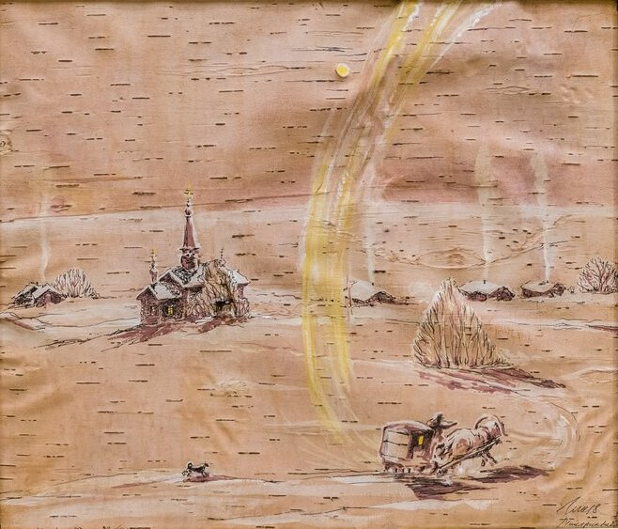
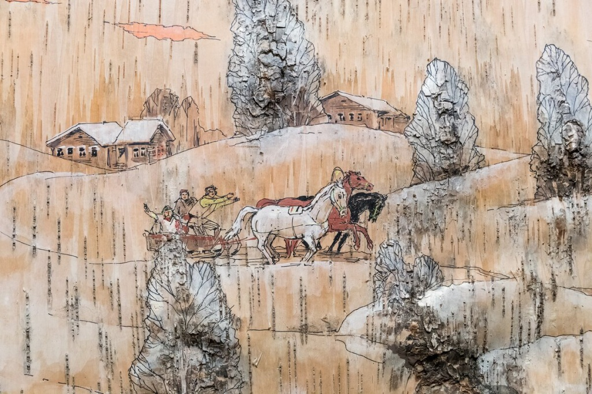

Slide 24
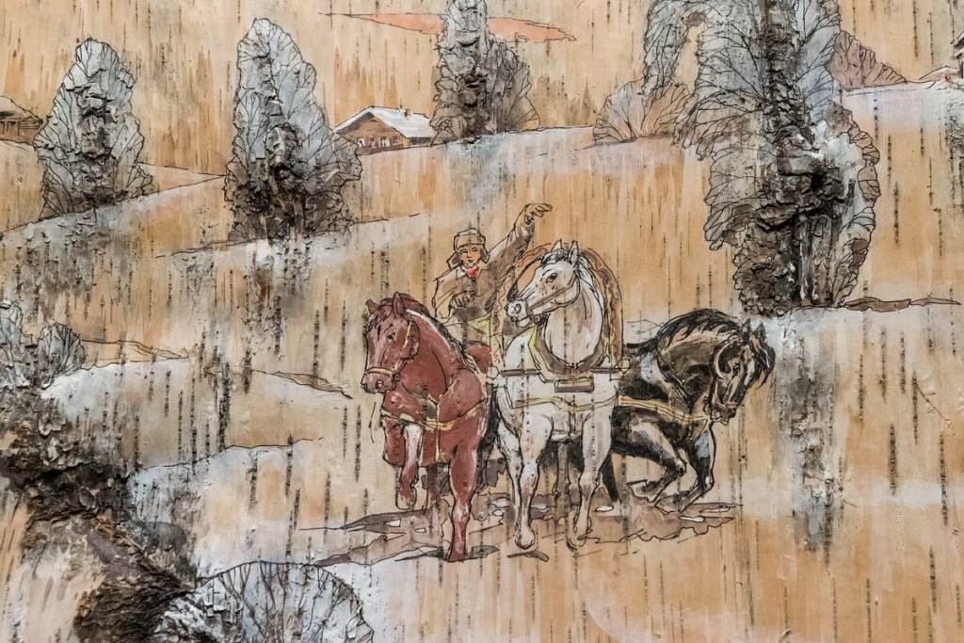

Slide 25
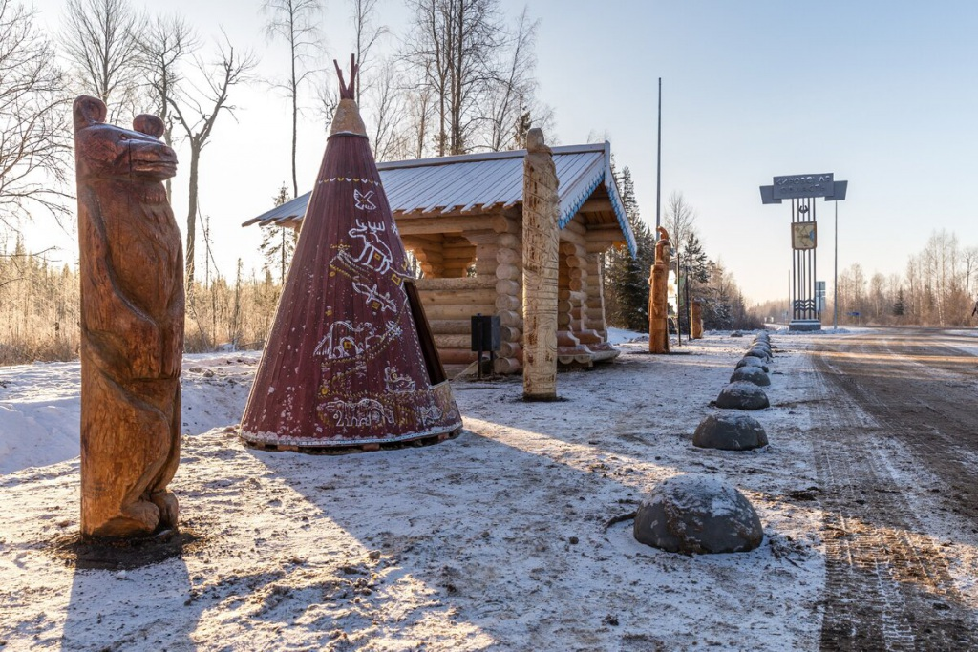
Автостоянка с фигурами Юрия Чикарина на границе Коми и Кировской области. В качестве дополнения к автостоянке, оформленной в национальной стилистике, Ю.Чикарин вырезал сов, медведей и расписал чум.

Slide 26
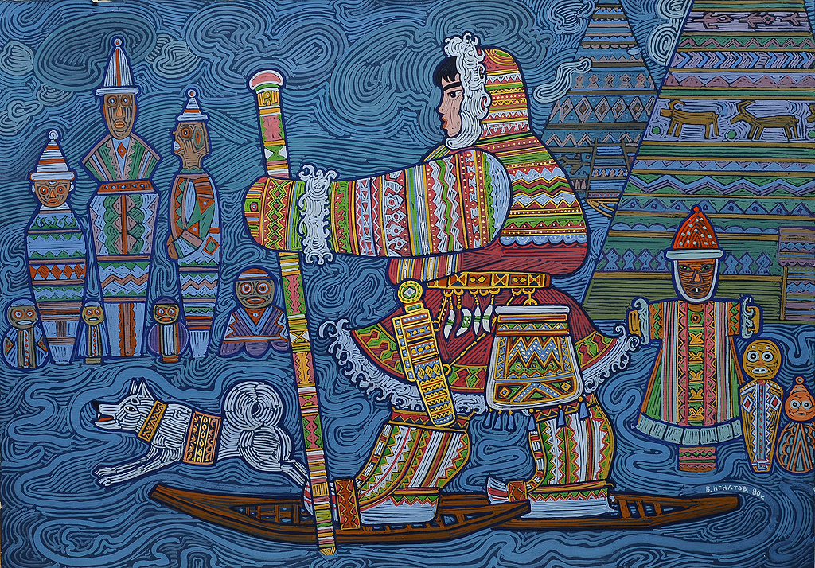
3 группа. Игнатов Василий «За оленями». Из серии «Ижмо-колвинский эпос». 1980 год
Notes:
В 1956-58 годах работал на студии «Союзмультфильм». В. Г. Игнатов был художником-постановщиком фильмов, ставших классикой отечественных мультипликаций: «Гадкий утенок», «Петушок – золотой гребешок», «Украденный месяц», частично – «Маугли». Работал на студии «Диафильм».
В течение тридцати лет (с 1960-х годов) В. Г. Игнатов работал над станковыми графическими циклами по теме коми легенд и сказаний. Его интерес к теме хронологически совпал со временем начала систематического изучения фольклорного наследия народа коми.

Slide 27
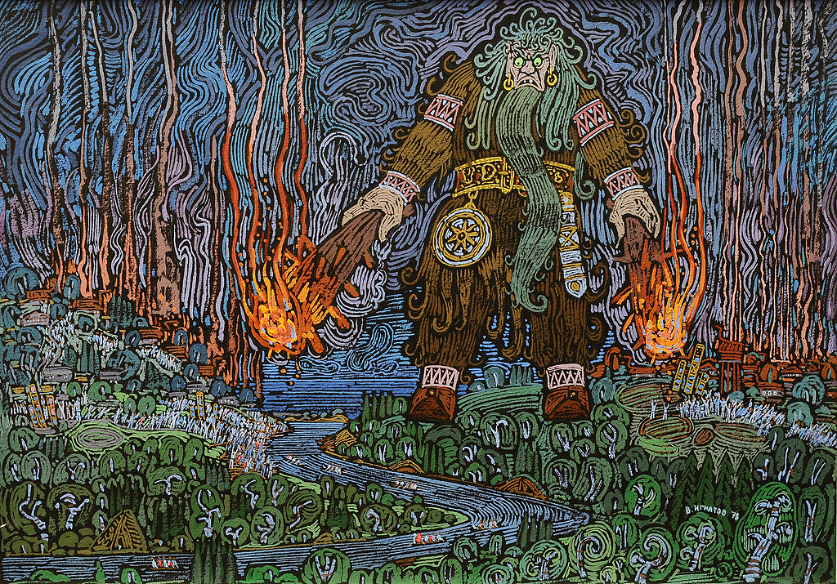
Игнатов Василий Яг-Морт сжигает коми селения. Из серии «Коми сказания и легенды». 1978 год
Notes:
Работа была начата в 1950-е годы в Коми филиале АН СССР по инициативе выдающегося советского фольклориста профессора А. М. Астаховой, затем продолжена и завершена на кафедре коми и финно-угорской филологии Сыктывкарского государственного университета.
Раньше всего стали известны эпические прозаические сказания о родоплеменных богатырях и их противниках, в равной мере наделенных разбойными и колдовскими качествами, о Йиркапе, Юрке, Кöрт-Айке, Яг-Морте, Шыпиче

Slide 28
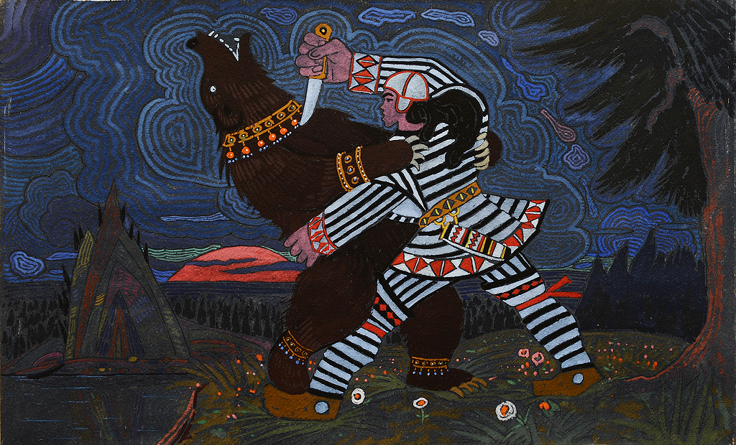
Игнатов Василий Борьба Перы с медведем. Из серии «Легенда о Пере-богатыре». 1969 год
Notes:
А в 1960-1980 годах фольклорная группа Коми филиала АН СССР и Сыктывкарского госуниверситета в буквальном смысле открыла уникальный ижмо-колвинский эпос.
Темами его творчества были также: исторический сюжет подвижнической деятельности Стефана Пермского, страницы периода гражданской войны в Коми крае.
Творческое наследие хранится в Национальной галерее Республики Коми.

Slide 29
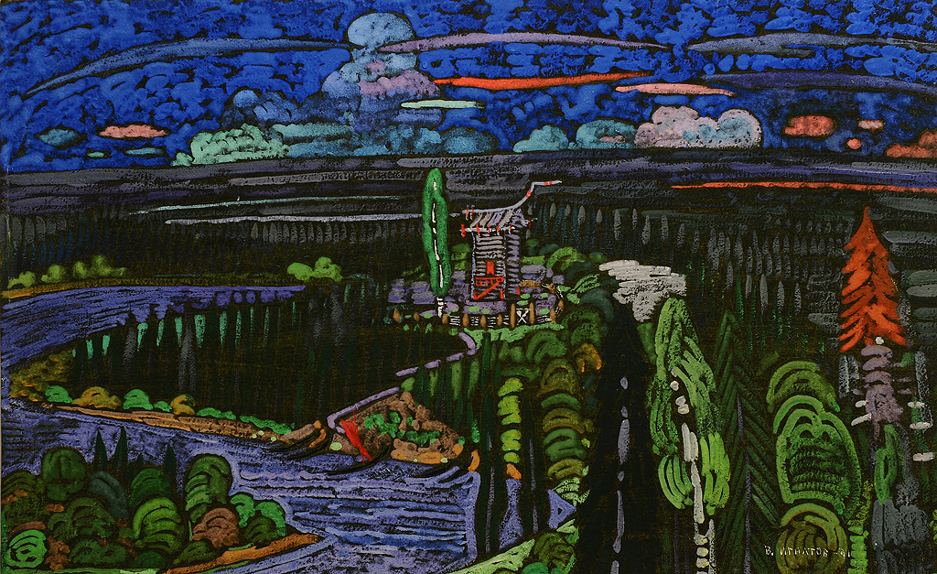
Игнатов Василий Место, где будет Сыктывкар. Из серии «Предание о Шипиче». 1971 год

Slide 30
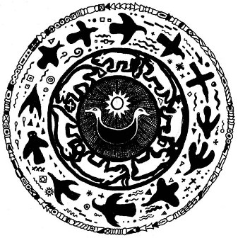
4 группа.
Этнофутуризм –
современное самобытное и динамично развивающееся направление, зародившееся в конце XX века в среде финно-угорских народов и ставшее на сегодняшний день явлением международного масштаба.
Notes:
(Озвучить, в зависимости от уровня восприятия обучающихся:
В эпоху глобализации, стандартизации и унификации культуры этнофутуризм приобретает особое значение как способ сохранения и трансляции традиционной культуры этноса. «Реальное воплощение этнофутуризм находит в синтезе специфически национального и общемирового опыта в искусстве и культуре» (Колчева Э. М.))

Slide 31
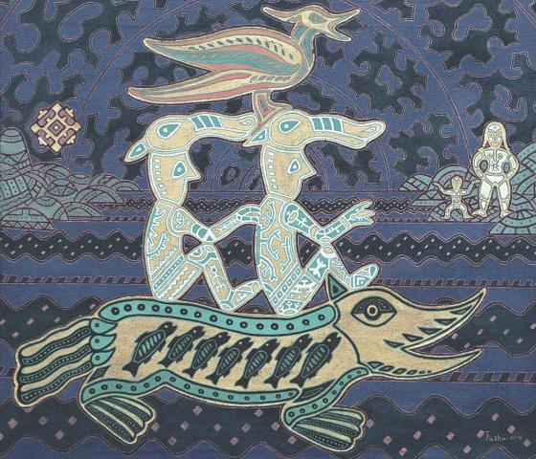
4 группа. Микушев Павел «Возвращение». 2002 год
Notes:
Павел Микушев относится к числу наиболее ярких и интересных художников-этнофутуристов. Персональные выставки проходили в Эстонии, Финляндии, Венгрии и во многих финно-угорских регионах России. Образно-сюжетный строй произведений Павла Микушева сформирован на основе нескольких составляющих, важнейшими из которых являются финно-угорский миф и фольклор, ритуальные изображения пермского звериного стиля, декоративное искусство коми.

Slide 32
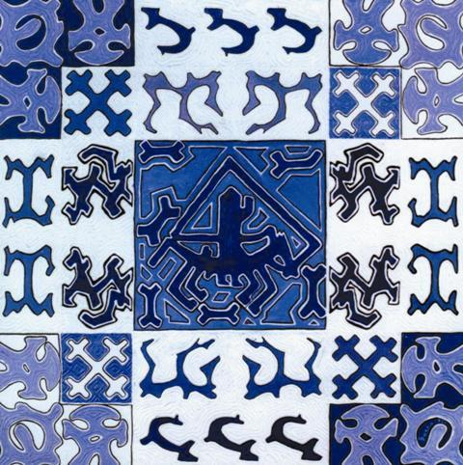
Микушев Павел «Небесный всадник». 1995 год

Slide 33
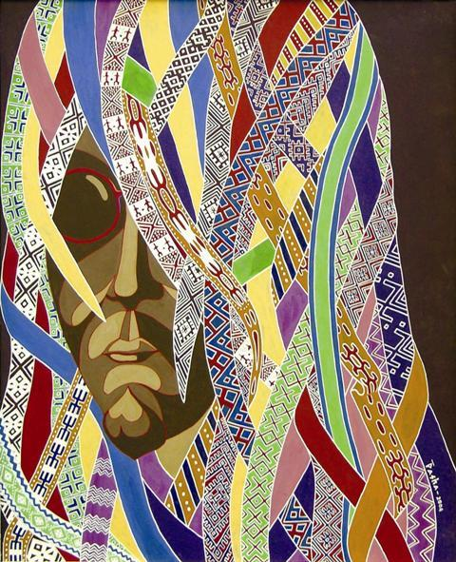
Микушев Павел «Волосы». 2005 год.

Slide 34
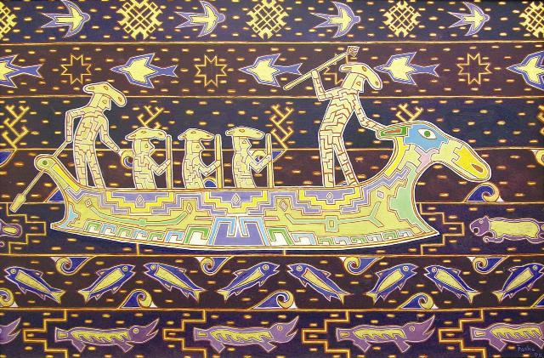
Микушев Павел «На охоту». 1997 год
Notes:
Так называемый «пермский стиль», представленный сегодня археологическими находками бронзовых изделий, привлекает художников богатой образностью, космологичностью и архетипичностью. Микушев предлагает свою интерпретацию древних образов, выступая практически на равных с учеными. Героями его произведений являются лосеголовые шаманы, приносящие жертву или путешествующие по иным мирам; женские божества в окружении свиты из трех основных миров мифологической вселенной и представители традиционного сказочного эпоса.

Slide 35
Рефлексия урока
- я на уроке узнал(а) новое и мне было интересно …
- мне пришлось задуматься над …
- смогу рассказать другим …

Slide 36
Оцени себя
- умничка, у меня сегодня всё получилось, я не допустил(а) ошибок!!!
- старался(ась), но не всё получилось.
- мне было лень, трудно и не интересно.

Slide 37


Творческое домашнее задание:
1. выбрать художника
2. выбрать одну из его картин
3. загадать слово, соответствующее выбранной картине и составить к нему примеры из десятичных дробей с заданиями, которые были использованы на сегодняшнем уроке или придумать своё.

Slide 38
ИНТЕРНЕТ РЕСУРСЫ:
http://cultmap.nbrkomi.ru/ru/page/zhivopis.hud_p/
https://muzei-mira.com/kartini_italia/1543-korzina-s-fruktami-karavadzho-1596.html
https://muzei-mira.com/kartini_francii/1829-maki-pole-makov-klod-mone-opisanie-kartiny.html
https://muzei-mira.com/kartini_russkih_hudojnikov/275-raduga-ivan-konstantinovich-ayvazovskiy.html
https://ru.wikipedia.org/wiki/Звёздная_ночь
https://ru.wikipedia.org/wiki/Файл:Picasso01.jpg
https://www.tretyakovgallery.ru/collection/maslenitsa
https://www.komi.kp.ru/daily/26726.7/3755657/
http://cultmap.nbrkomi.ru/ru/page/zhivopis.Etnofu
https://vk.com/wall-135002023_8696
https://ourreg.ru/2019/09/10/vladimir-rohin-pust-skulptury-budet-bolshe/
https://rebuskids.ru/create-rebus
https://prozagadka.ru/predmety/zagadki-pro-kartinu-dlya-detej
https://lucky-child.com/blog/dosug/znakomim-rebyenka-s-iskusstvom-10-kartin-velikikh-khudozhnikov/
https://yandex.ru/images/search?pos=0&img_url=https%3A%2F%2Fsun9-53.userapi.com%2Fimpg%2Fv9ZQVnRGydTUux2zzYj1_eivaVpbG8sDZ1-FfA%2FlYdABu_CXXY.jpg%3Fsize%3D320x240%26quality%3D96%26sign%3D61a7b2d5a21cce06c258a2eef5c34248%26type%3Dalbum&text=весёлые%20физкультминутки%20для%20детей&lr=10945&rpt=simage&source=serp&rlt_url=https%3A%2F%2Fi.ytimg.com%2Fvi%2FM5e7oBEET0M%2Fmaxresdefault.jpg&ogl_url=https%3A%2F%2Fsun9-53.userapi.com%2Fimpg%2Fv9ZQVnRGydTUux2zzYj1_eivaVpbG8sDZ1-FfA%2FlYdABu_CXXY.jpg%3Fsize%3D320x240%26quality%3D96%26sign%3D61a7b2d5a21cce06c258a2eef5c34248%26type%3Dalbum

